Slide 1

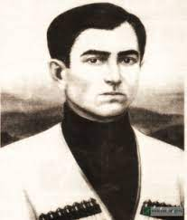
Щоджэнц1уык1у Алий Асхьэд и къуэ
Зыгъэхьэзырар: егъэджак1уэ Хъыдзэдж Ф.М.

Slide 2
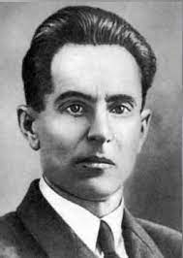

Slide 3
Щоджэнц1ык1у Алий Асхьэд и къуэр - адыгэ тхак1уэщ, усак1уэщ, адыгэ литературэм хэлъхьэныгъэ куэд ищ1ащ..
Къэбэрдей – Бэлъкъэр АССР-м щэн-хабзэмк1э щ1ыхь зи1э тхак1уэщ.

Slide 4
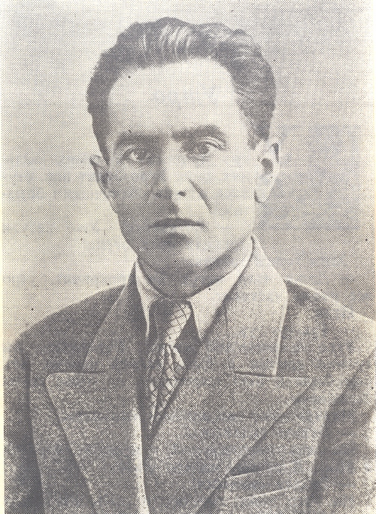
А. С. Пушкин, М. Ю. Лермонтов, Т. Г. Шевченко, М.Горький К. Хетагуров я тхыгъэ куэд Алий Асхьэд и къуэм адыгэбзэк1э зэридзэк1ащ.
Езы Щоджэнц1ык1у Алий и 1эдакъэ щ1эк1хэри нэгъуэщ1ыбзэ куэдк1э зэрадзэк1ауэ къагъэсэбэп.

Slide 5
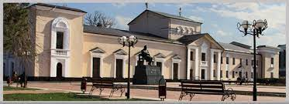
1991 гъэм Налшык къалэ дэт драматическэ театрым и бжэ1упэм щагъэуващ Щоджэнц1ык1у Алий и памятник.
Драматическэ театрыми, Къэбэрдей – Балъкъэрым и къалэ нэхъыщхьэм и уэрамыми зэрахьэ Щоджэнц1ык1у Алий и ц1эр.

Slide 6
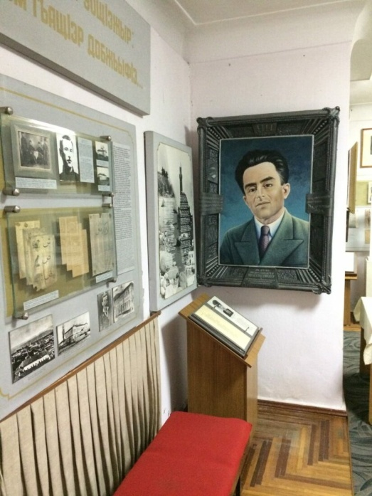
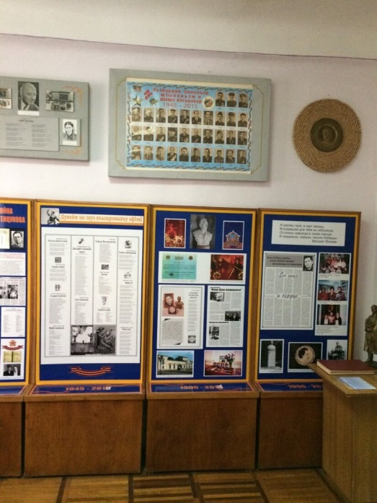
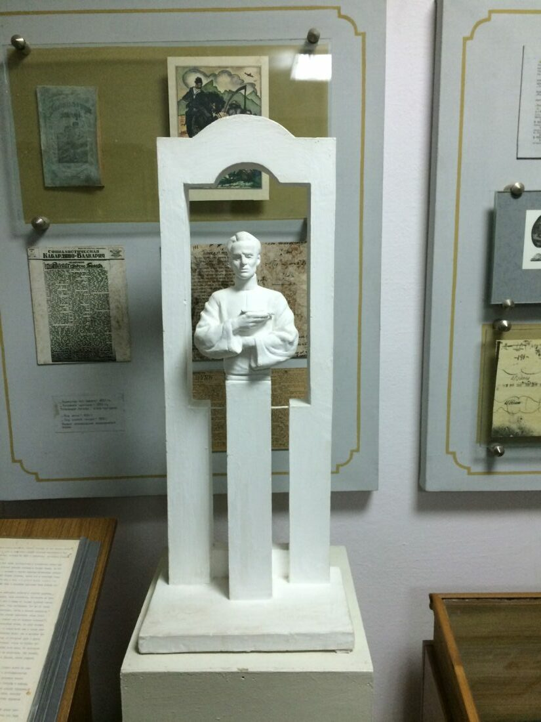
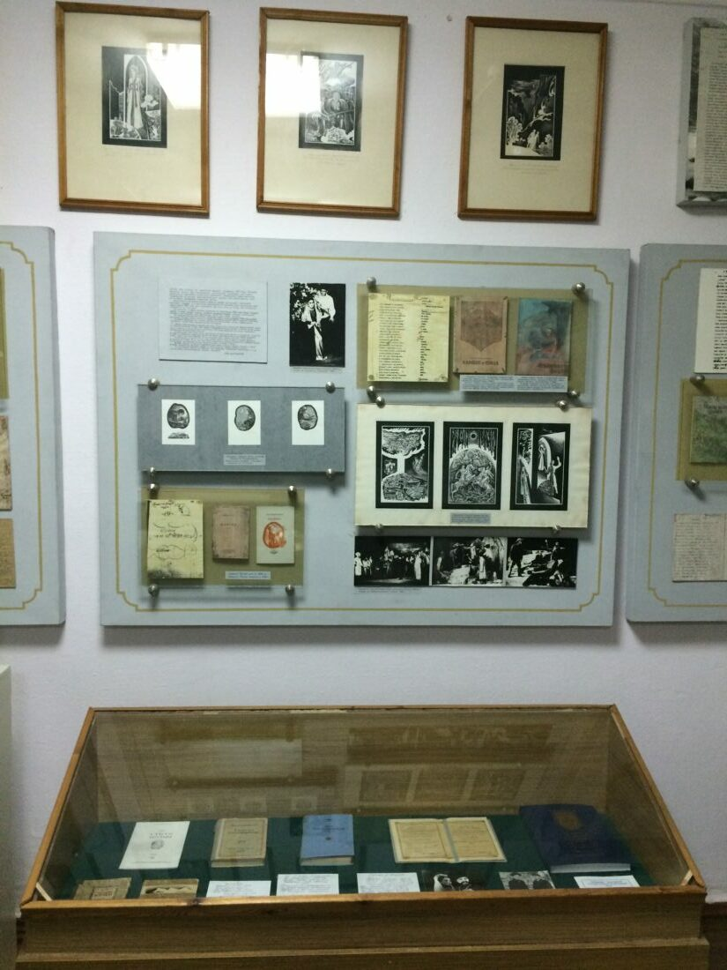
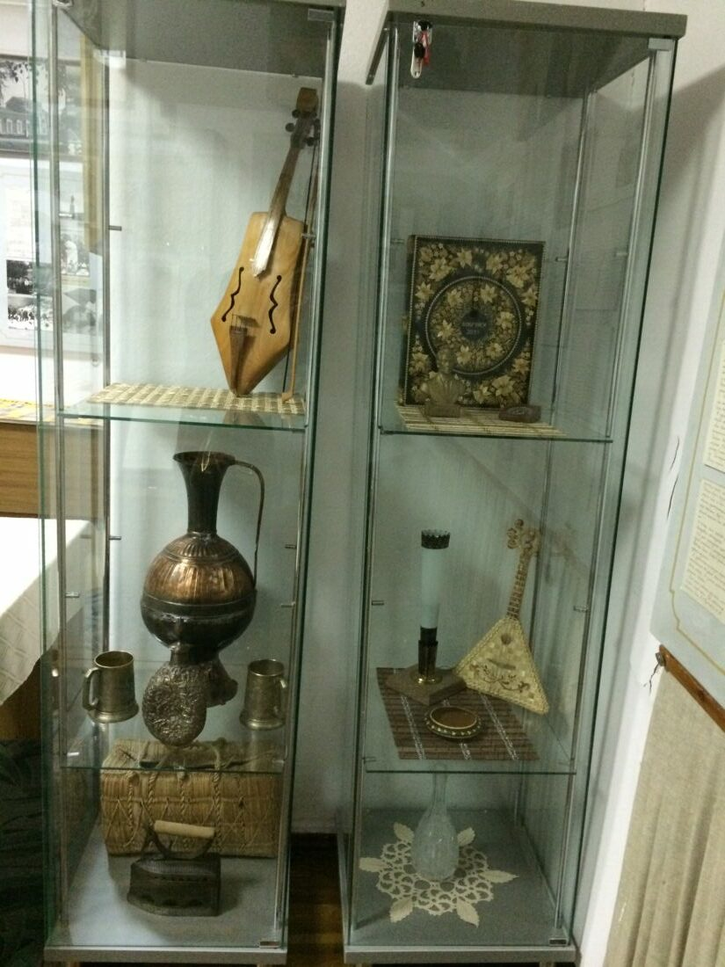
Национальнэ музейм къыщызэ1уахащ Щодхэнц1ык1у Алий и пэш

